Slide 1
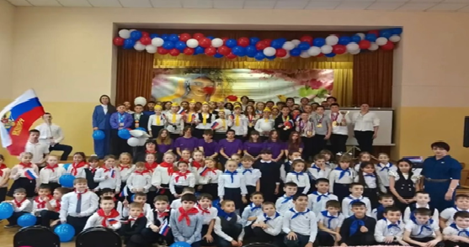
Первичное отделение «Движние Первых» МБОУ г. Шахты «Гимназия №10»
Мы гордо храним память о мгновении нашего всеобщего вступления в Движение Первых!

Slide 2
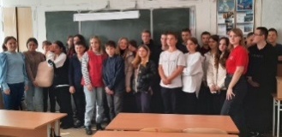
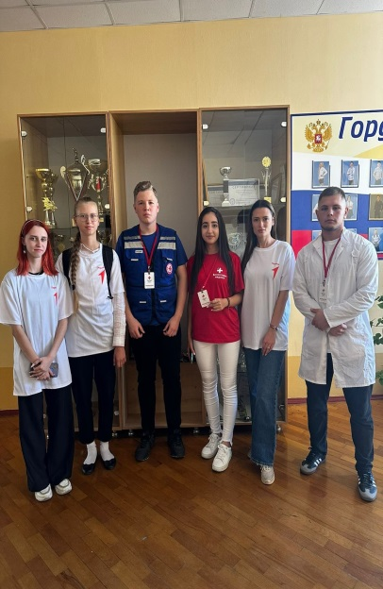
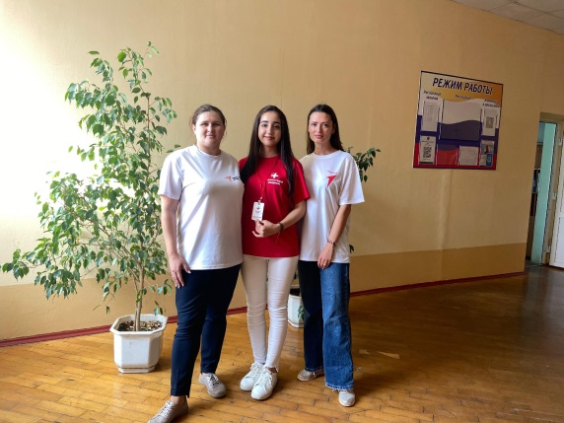
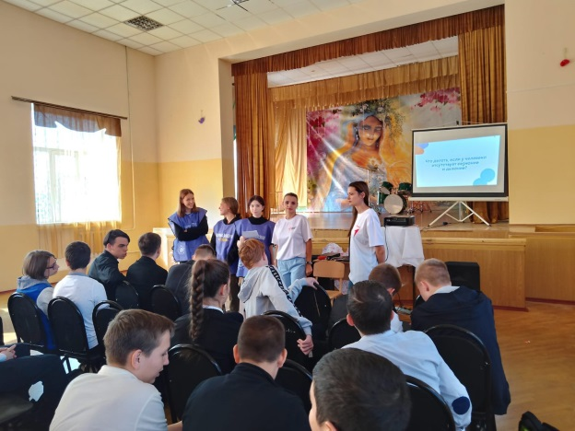
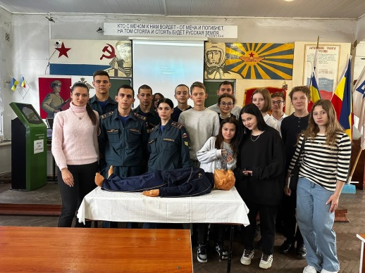
«Первая помощь»

Slide 3
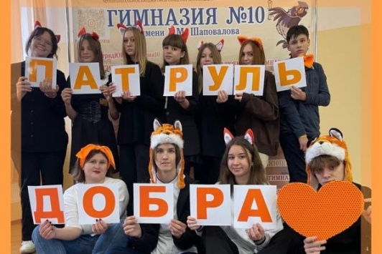
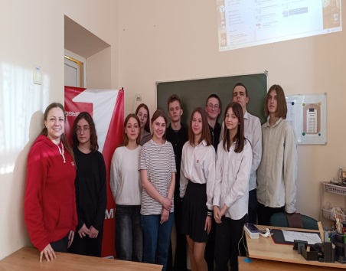
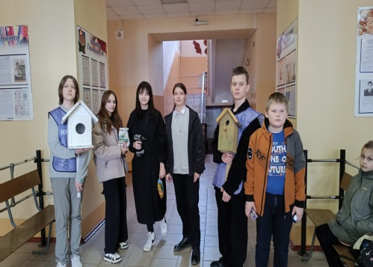
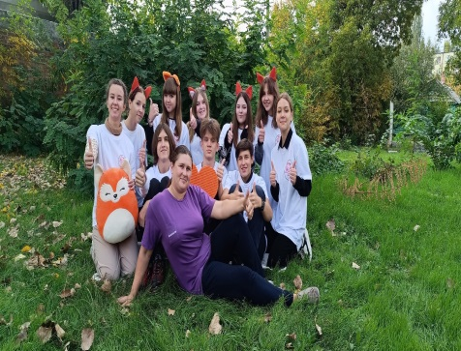
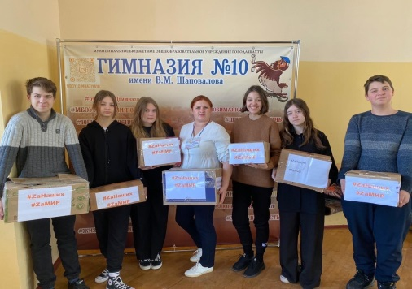
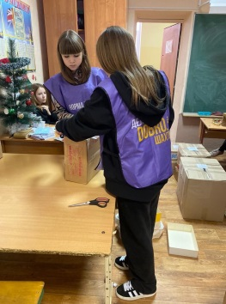
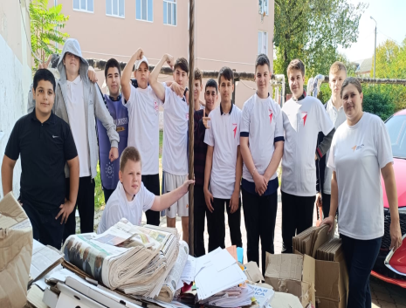
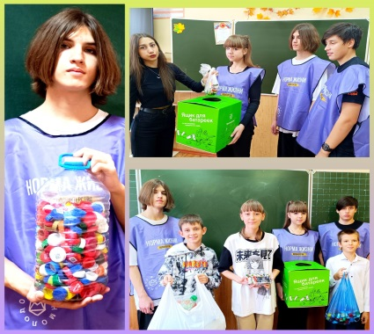
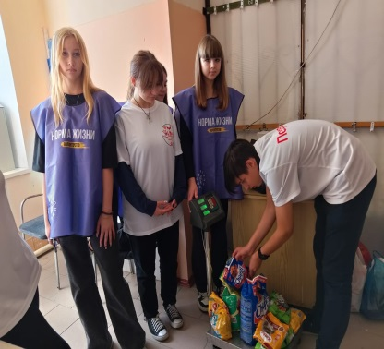
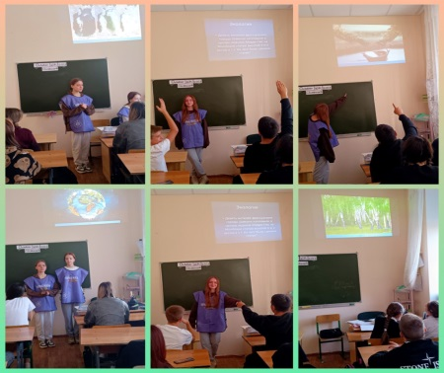
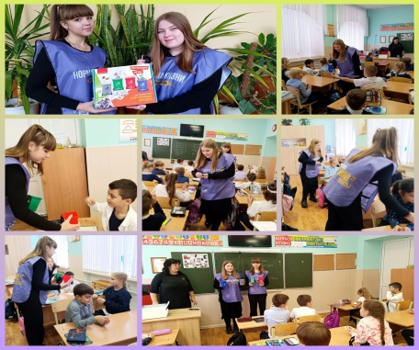
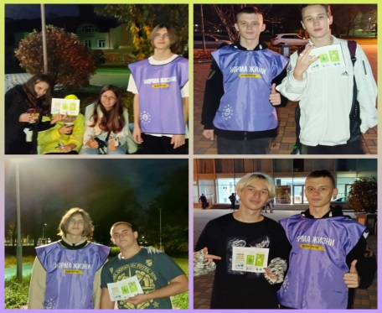
Волонтёры Первых «Патруль Добра»
Синичкин День
10 Шагов к Турслёту
Сбор гуманитарной помощи для бойцов СВО
Соберём Фронту
Юннаты Первых
Лапа Помощи
Уроки Добра
Школьный Экочемпионат
На Связи с Природой

Slide 4
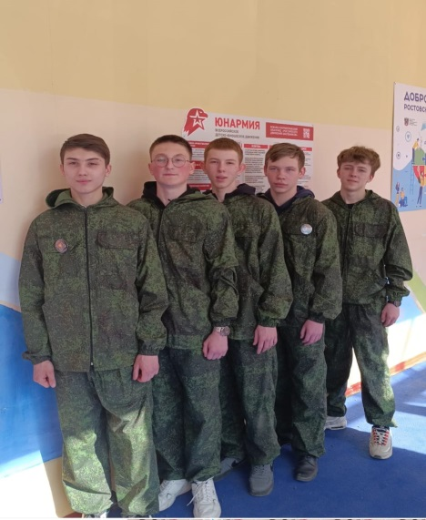
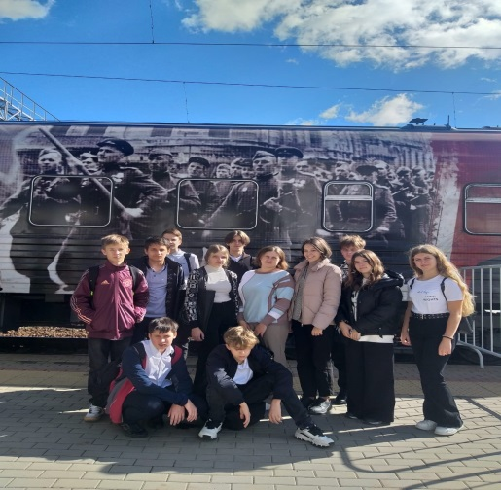
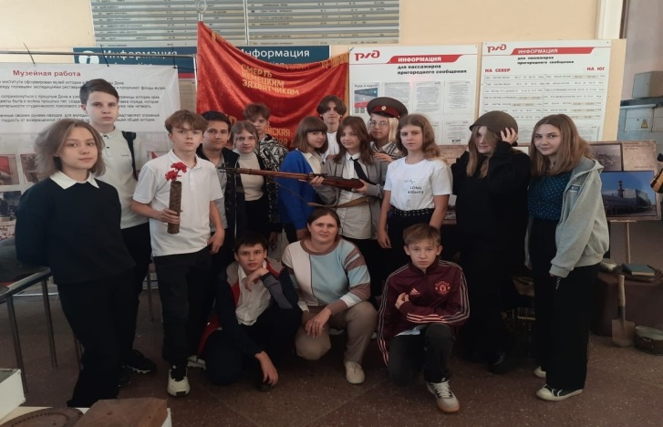
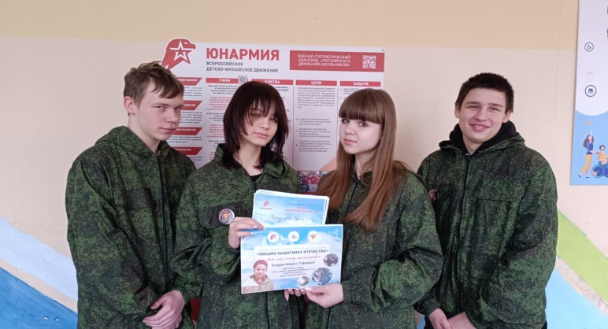
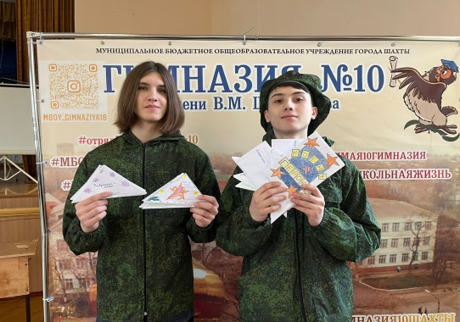
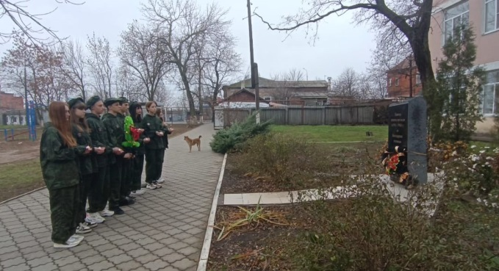
Военно-патриотический клуб первичного отделения «Долг»
Гимназисты ответственно подходят к сохранению памяти о нашей истории и развитию патриотического воспитания в обществе

Slide 5
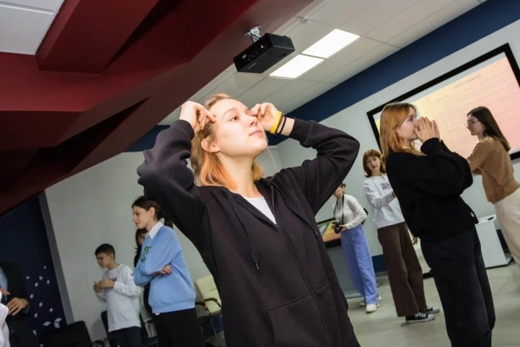
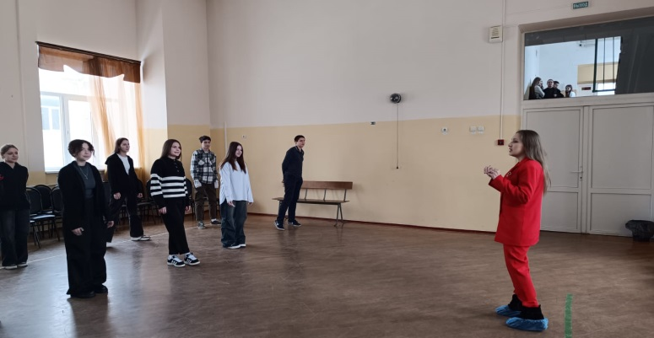
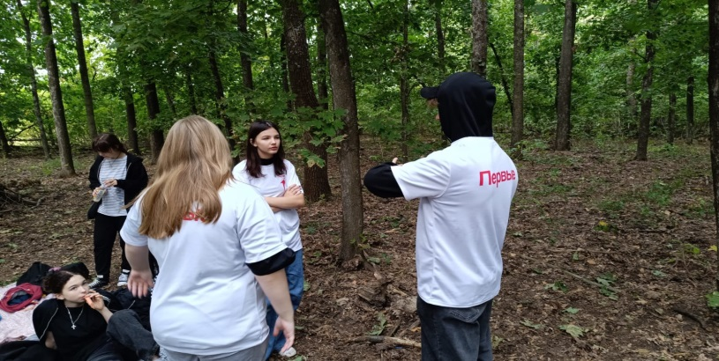
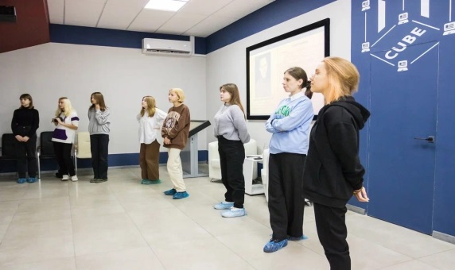
«Школьная классика»
Первые Гимназии из школьной театральной студии «Зеркало»
Занятия с профессиональными актёрами в рамках конкурса «Школьная классика»
Занятия театральной студии «Зеркало» на природе
Мастер-класс с Константином Балакиревым

Slide 6
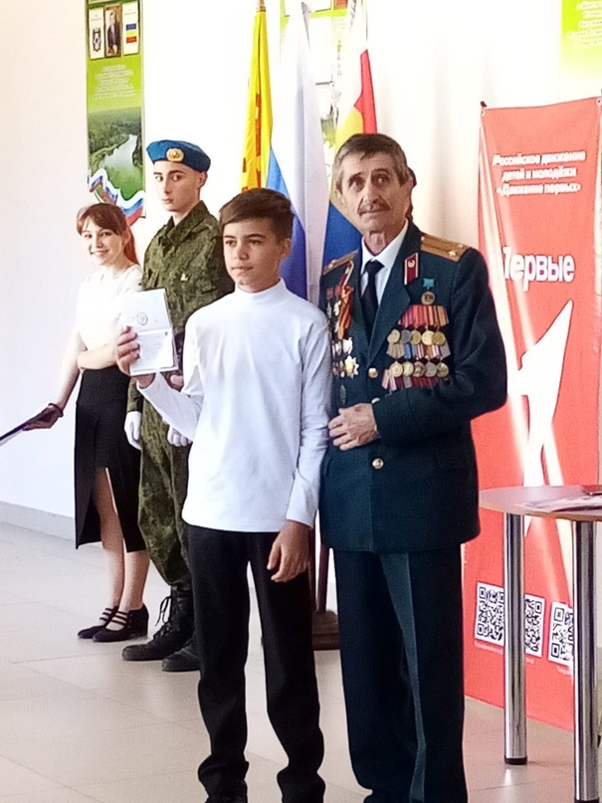
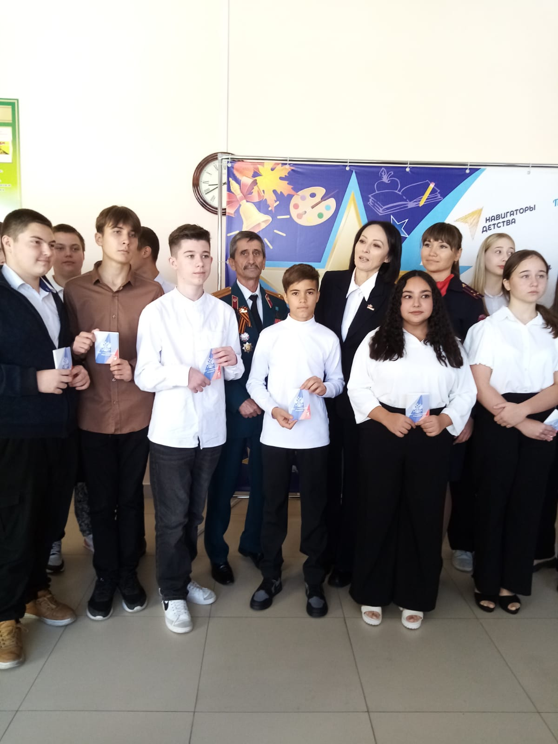
Участие Гимназистов в акции «Мы – граждане России»
Важность чувства гражданственности прививается с самого юного возраста, именно оно и помогает Первым – Быть Первыми

Slide 7
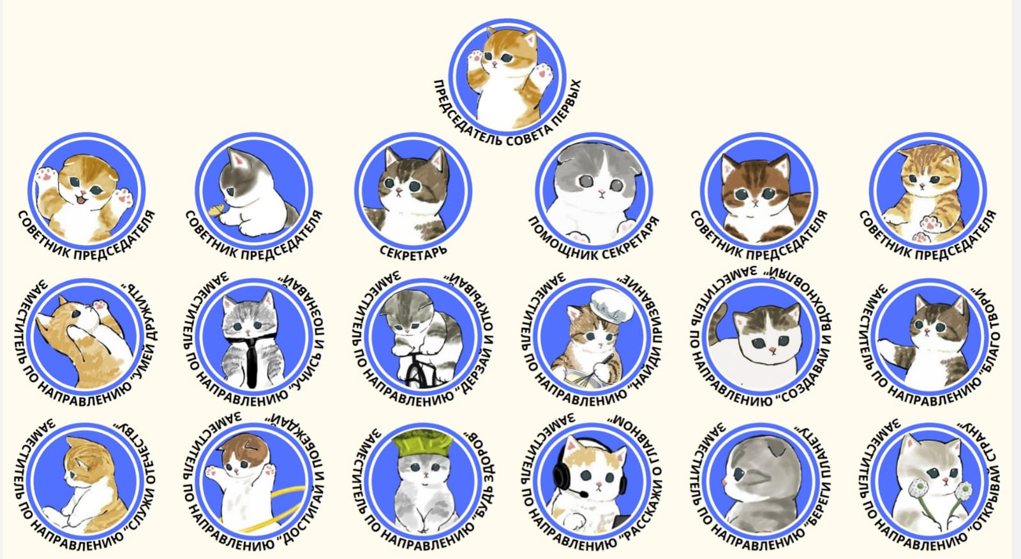
Совет
Первых
Структура Детского Совета Первых нашей Гимназии четко выстраивается в соответствии со структурой Регионального Совета Первых

Slide 8
«Первая помощь»

Slide 9
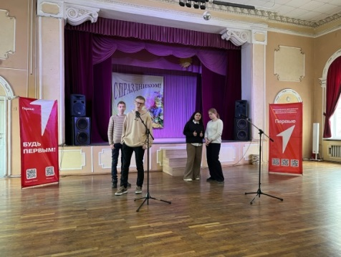
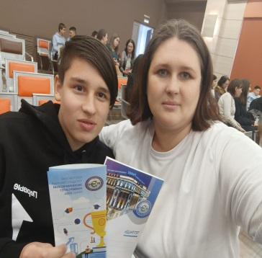
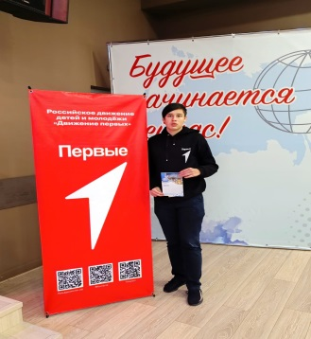
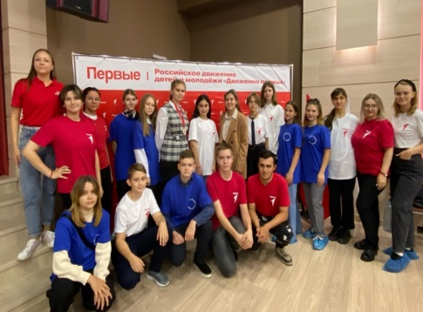
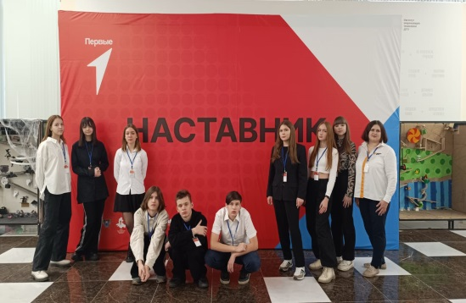
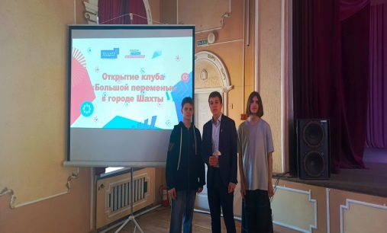
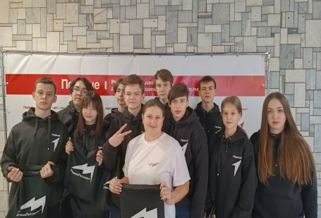
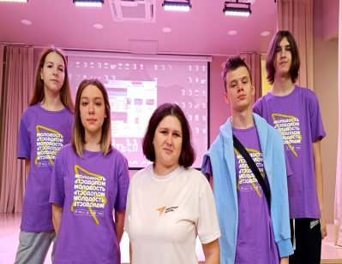
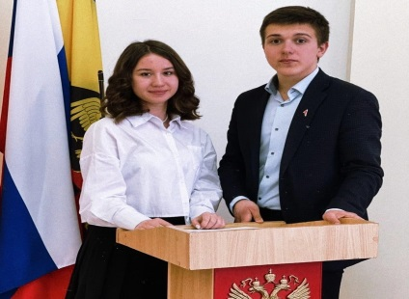
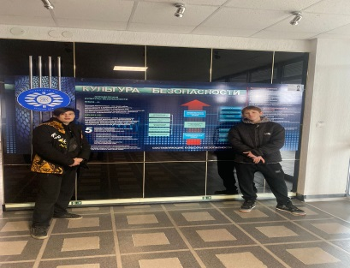
Участие в городских и региональных мероприятиях и акциях Движения Первых
Муниципальный этап регионального проекта «Первые в дебатах»
Профориентационный съезд «Моё будущее»
Форум «МедиаПервые»
Наставник+
Открытие клуба «Большая Перемена»
Обучение Первых Гимнзаии в медиашколе #ПервыеРасскажут.
Форум «Молодая Волна. В Дважении»
Координационный Совет Движения Первых г.Шахты
Проект «В гостях у учёного», Экскурсия на Ростовскую АЭС

